Slide 1

Откуда взялся Миус
Творческий информационный проект обучающихся, воспитанников 4 класса. Руководитель: Борисенко Марина Анатольевна,
учитель 4 класса.

Slide 2
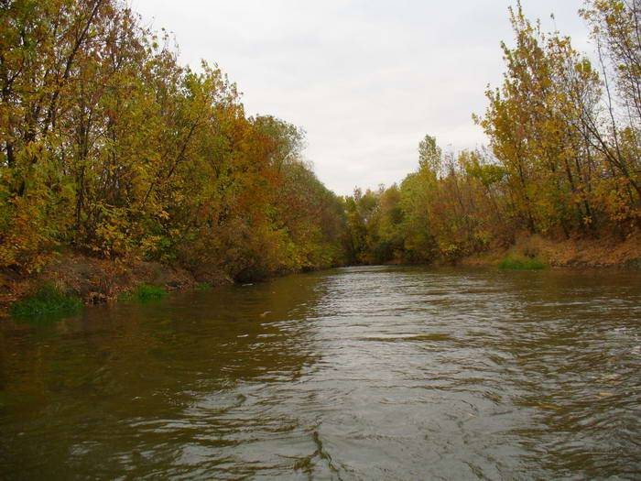
Река Миус

Slide 3

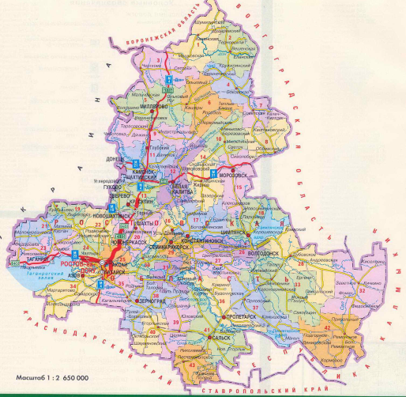
Любить Родину- значит знать её!

Slide 4
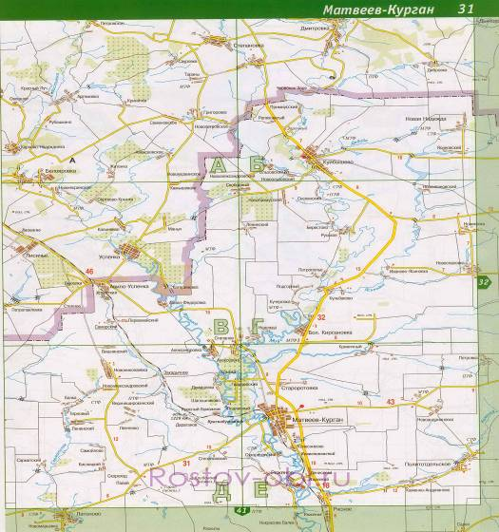
Живёшь на стороне, а своё село на уме!

Slide 5
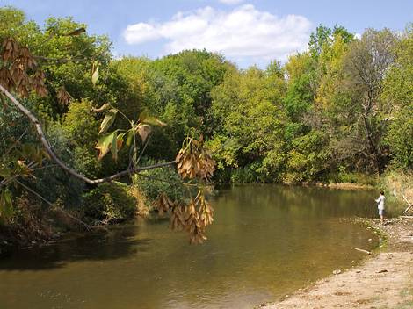
О названии нынешней реки Миус существует легенда. Рассказывают о запорожском казаке, который, впервые увидев речку, воскликнул: «Оця річка, як мій вус!». Вот и «припечаталась», мол, последняя часть его возгласа к этой степной речке. Эта остроумная народная легенда возникла, как и множество других, в результате ложного разложения звуковой формы непонятного названия.

Slide 6
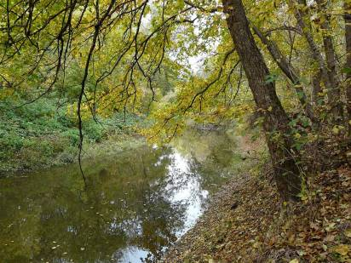
Река Миус протекает по Донецкой и Луганской области Украины и по Ростовской области Российской Федерации. Длина реки Миуса 258 км, Площадь бассейна реки Миус 6680 км². Река Миус берет начало на склонах Донецкого кряжа. Ширина русла реки Миус в 15-- 25 м. Ширина заводей реки Миус достигает 800 м. Глубина реки Миус от 0,5 м до 6 м. Уклон реки 1,1 м/км. Притоки реки Миус: река Крынка, река Глухая, река Крепенькая, река Нагольная.

Slide 7
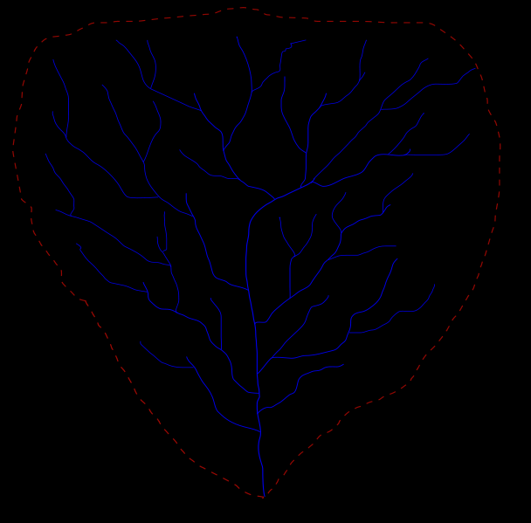
Бассейн реки Миус.

Slide 8
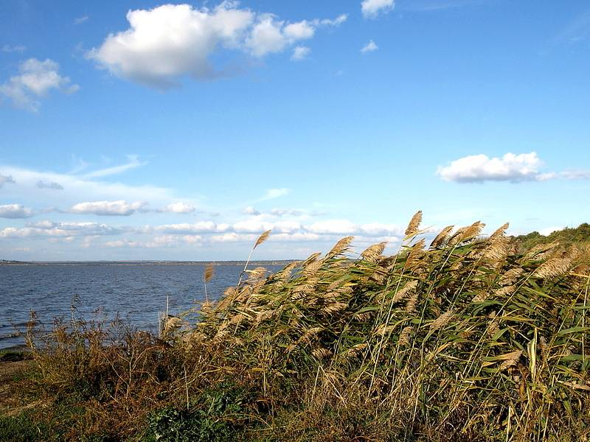
Миусский лиман впадающий в Азовское море

Slide 9
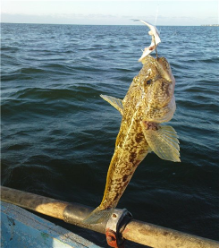
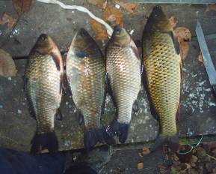
А сейчас Миус кроток. Неширокая степная речка выписывает по равнине замысловатые петли, по-местному «гитары», радуя рыболовов глубокими омутами и тихими плесами. Если верить рыболовам, то такого сазана, как в Миусе, на всей Руси нет. И буйство у него, и сила непомерная.

Slide 10
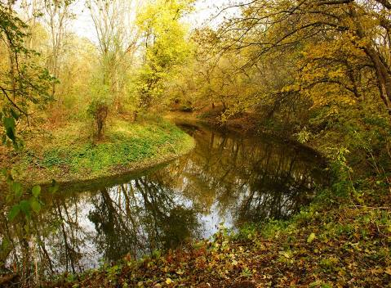
Исстари славился своей рыбой Миус. Старики еще помнят, как шла на нерест по Миусу «красная рыба»: севрюга, осетр, в каком количестве были не менее ценные рыбец, шемая. В изобилии водились сомы, сазаны, щуки. В Москве был даже Миусский рыбный рынок, от которого нынче осталось лишь название площади. Удивительно: ловили сетями, «черпаками» и еще незнамо чем, кто сколько мог. И рыбы не убывало.

Slide 11
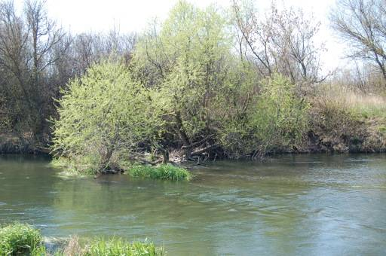
Полноводной, чистой, обильной была наша река Миус еще лет 30 назад. Берега украшали вербы, камыши. Вода была чистой и прозрачной и это не смотря на то, что работали водяные мельницы, электростанции и было множество плотин.

Slide 12
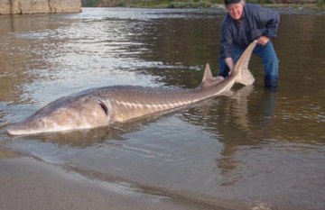
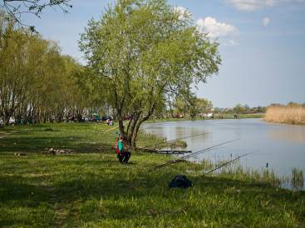
А вот такие рыбины иногда заходили в Миусский лиман. Их называли белугами.

Slide 13
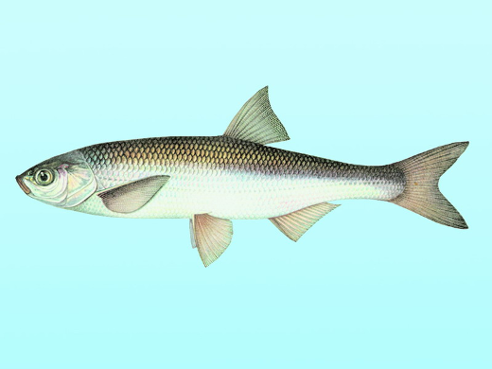
Рыба шамайка занесена в Красную книгу РФ

Slide 14
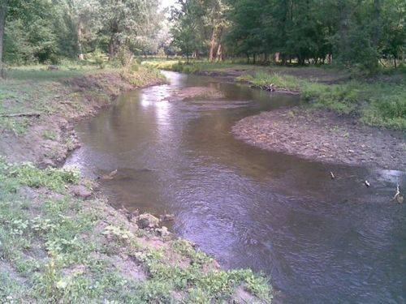
А таким наш Миус стал…

Slide 15
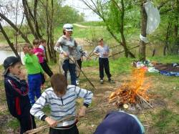
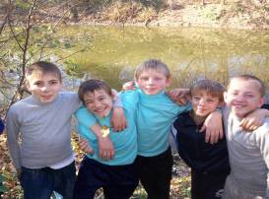
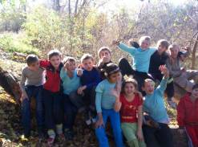
Хотим видеть свою землю чистой и красивой!

Slide 16
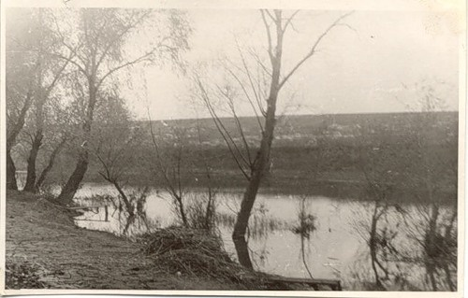
Закадычное Если вдруг Миус замерз, Не ходи тогда на лёд. Оттепель начнётся и вода кругом разольётся!

Slide 17
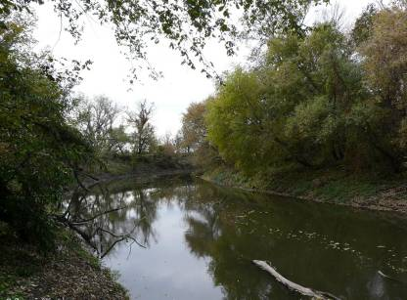
Сад база В Сад базе на Миусе Рыбачу часто я. Мне это не в обузу Со мной мои друзья. Миус изучен нами. Вода легко течёт. Рыбачу я с друзьями, Пока не встанет лёд.

Slide 18
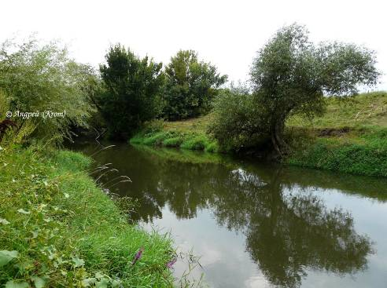
Село Русское Красоту Миус реки Любят дети, старики. Но какое ж Русское, Без красоты Миусской!

Slide 19
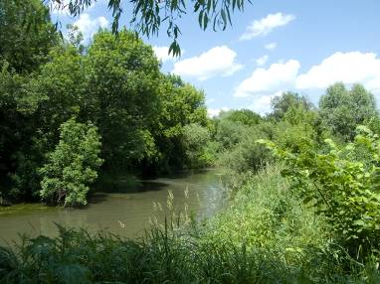
Куйбышево А у нас Миус река Пусть не сильно глубока. Всем хватает трошки На полив картошки. Мы картошку соберём. Быстро в город отвезём. Там картошечка в цене, Вот, спасибо, той воде!

Slide 20
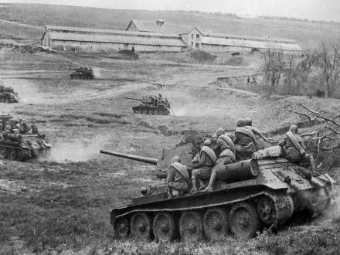
Об удивительном прошлом Миуса, который вошел в историю Великой Отечественной войны, знают очень многие. Более полувека прошло с тех пор, как советские воины отстояли Миус от немецко-фашистских захватчиков. Миус – фронт! Кому из людей не известны эти два слова, кого не потрясают они мощью армии и мужеством воинов, сумевших разорвать стальное кольцо фашистских оккупантов.

Slide 21
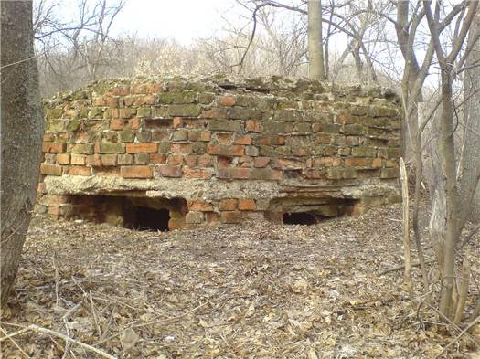
Дзот в хуторе Кучеровка- отголоски войны.

Slide 22
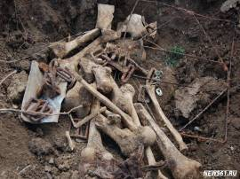
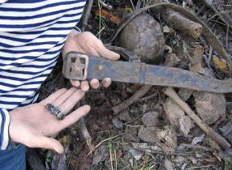
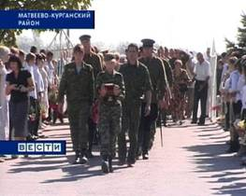
До сих пор находят погибших в ВОВ и предают прах земле, выполняя благородную миссию.

Slide 23
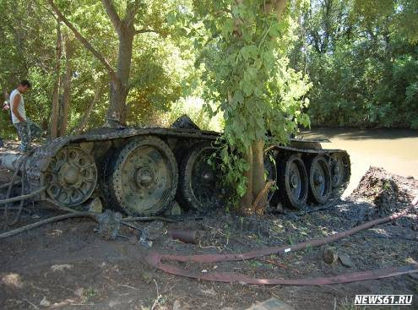
9 июня поисковиками Объединения «Миус Фронт» совместно со специалистами Донского военно-Исторического музея и аквалангистами Ассоциации Проффесиональных Водолазов России со дна реки Миус , с глубины шесть метров, был поднят один из шести найденных танков Т34/76. Об этом корреспонденту News61.ru сообщили руководитель поискового объединения «Миус Фронт» Андрей Кудяков.

Slide 24
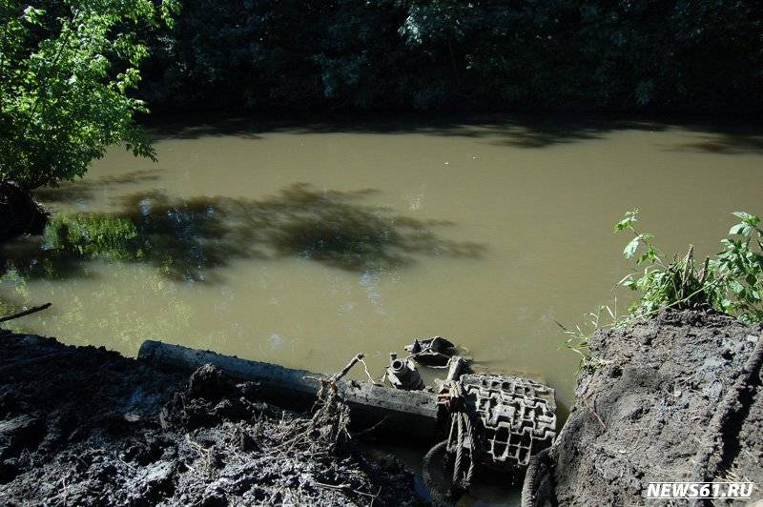

Slide 25
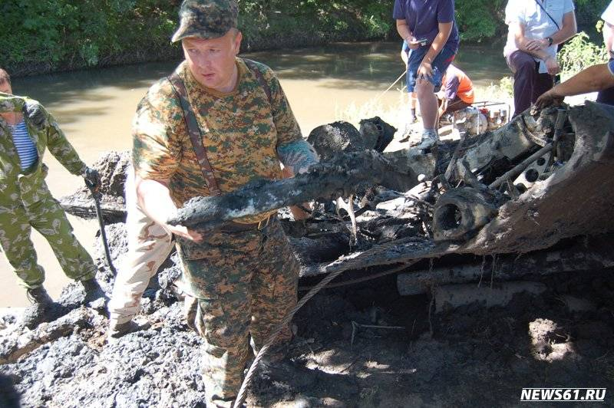

Slide 26
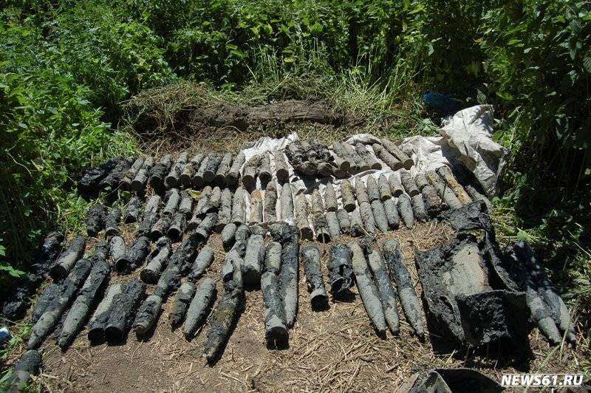

Slide 27
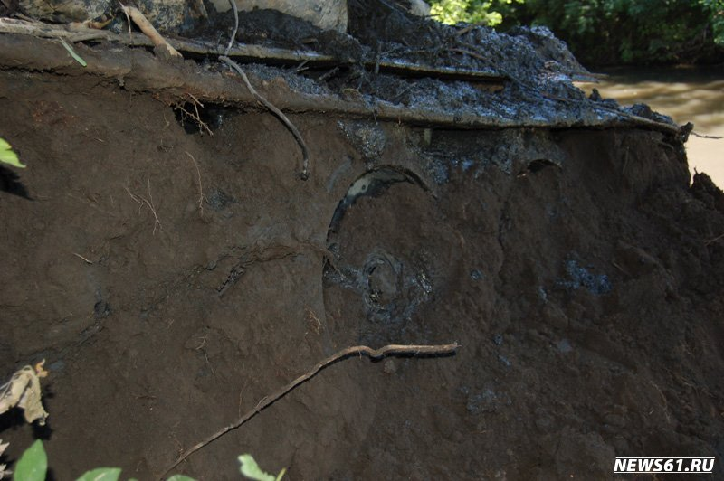

Slide 28
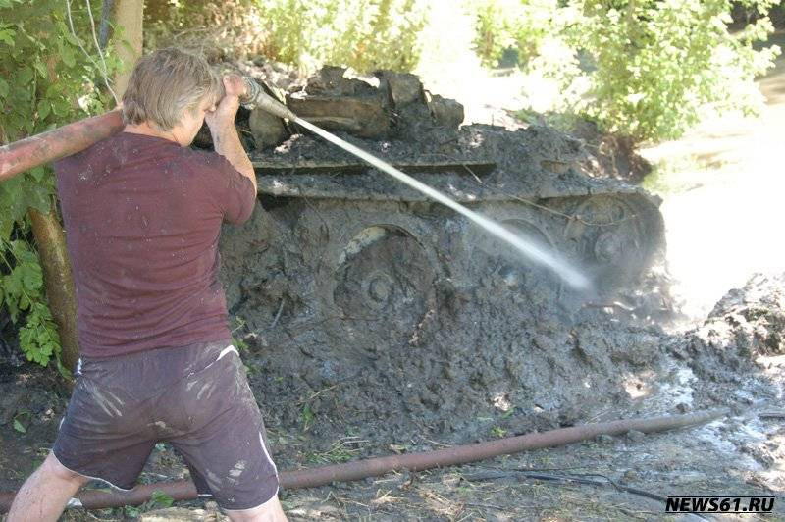

Slide 29
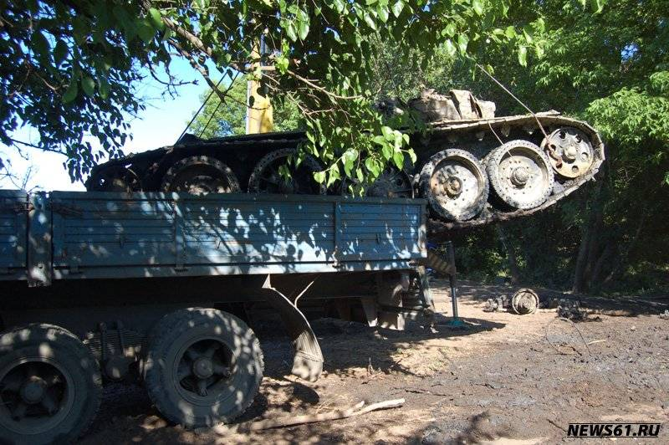

Slide 30
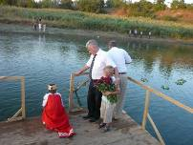
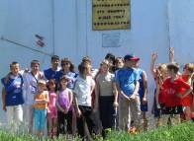
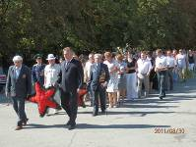
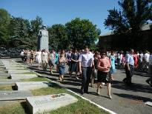
30 августа – день освобождения Матвеева Курганского района от фашистких захватчиков. В этот день на Миусе опускают венки памяти погибшим в ВОВ и возлагают венки в мемориальном сквере.

Slide 31
1.Река Миус берет начало…
А) на Урале
Б) На Донецком кряже
2. В Миусе водится рыба…
А) акула
Б) сазан
3. Назови рыбу, занесенную
в Красную книгу РФ
А)шамайка
Б) щука
4.Выбери село, которое
расположено на берегу Миуса
А) Русское
Б) Марфинка

Slide 32
Используемый материал
http:// rslovar.com/content
http:// vmurmanske.ru
http:// donskoy-muzey.ru
ru. Wikipedia.org>wiki/Миус
mius.info
http://festival.1september.ru/

